Slide 1
基于ssm的校园二手交易平台
汇报人：魏珺炜
时间：2023/05/13

Slide 2
Task2：web项目建议书
目 录
Task3：web项目需求
CONTENTS
Task4：web应用建模
Task5：web应用架构设计

Slide 3
01
Web项目建议书

Slide 4
一、项目名称
校园二手交易平台
二、项目介绍
基于SSM的校园二手交易平台是一个C2C电子商务平台，旨在为在校大学生提供一个安全、方便、快捷的二手交易渠道。该平台使用SSM框架（Spring、Spring MVC、MyBatis）开发，具有用户注册登录、商品浏览、商品搜索、商品发布、购物车、订单管理等功能。该平台针对校园用户的需求进行了细致的分类，例如二手书籍、二手数码等，方便用户快速找到所需商品。同时，该平台还提供了求购信息发布功能，让卖家可以查看买家的需求并与之联系进行交易。
三、项目背景
随着互联网技术的快速发展，电子商务已经成为人们生活中不可或缺的一部分。在校园内，学生们也有大量的闲置物品需要处理，而传统的二手交易方式效率低下，不便捷。因此，建立一个基于SSM的校园二手交易平台，可以为学生提供一个安全、方便、快捷的二手交易渠道。
四、所属领域
本项目属于电子商务领域，具体为C2C（消费者对消费者）模式的二手交易平台。
五、项目目标
本项目旨在为在校大学生提供一个安全、方便、快捷的二手交易平台，帮助学生处理闲置物品，促进校园内的二手交易。
将解决以下核心问题：
1.提供一个安全可靠的二手交易平台，保障用户信息安全和交易安全。
2.提供一个方便快捷的交易渠道，帮助学生快速处理闲置物品。
3.提供一个丰富多样的商品展示平台，满足学生多样化的需求。

Slide 5
六、带来效益
本项目将为在校大学生带来以下效益：
1.帮助学生快速处理闲置物品，节省时间和精力。
2.提供一个丰富多样的商品选择，满足学生多样化的需求。
3.促进校园内的二手交易，促进资源再利用。
此外，该平台还可以为学校提供一个管理校园内二手交易的渠道，促进校园内的经济发展。
七、预算
网站开发与维护 10000
服务器租赁 120/月
推广费用 2000
八、组织信息
本组成员7人
组长：古庭非
组员：陈星 王定昕 钟秋月 魏珺炜 李明昊 张思豪
组长古庭非负责项目构建监督、维护和总结
陈星、王定昕、钟秋月、魏珺炜负责web网站的规划与建设，李明昊、张思豪负责网站设计与美化

Slide 6
九、项目建议
项目是为了向学生提供二手交易平台，所以应当重视学生的体验。而且应当结合学生的心理，比如学生不喜欢广告，所以，网站要尽量不以插入广告赢利，可以使用众筹等方式。应当注意二手店铺的排序，避免一些商品因为排序问题无法找到。考虑到注册用户一定为学生,所以需要找一个合理的验证学生信息的
法，如果能得到学校的帮助一定是最好的。消息的推送应当及时，后台程序应当注重算法，不能让用户等待过久，这就需要网站构建和服务器端的组员更加的努力。
十、项目总结
校园二手交易平台将为在校大学生提供一个安全、方便、快捷的二手交易渠道，帮助学生处理闲置物品，促进校园内的二手交易。我们也会继续努力，不断完善该平台，为用户提供更好的服务。

Slide 7

02
Web项目需求

Slide 8
1.概述
本次设计的是一个校园二手交易平台（C2C），C2C指个人与个人之间的电子商务，买家可以查看所有卖家发布的商品，并且根据分类进行商品过滤，也可以根据站内搜索引擎进行商品的查询，并且与卖家联系，达成交易的意向，也可以发布求购的信息，让卖家查看之后，与之联系，进行交易。而此次主要是针对校园用户所设计的网站，对于数据的分类应该更多的考虑校园用户的需求，例如二手书籍、二手数码等的分类应该更加细致。本次设计的主要难度在于数据的详细分类，对于数据的过滤必须要严谨，应当考虑敏感字体和敏感图片的过滤。
1.1 编写目的
本文档是校园二手交易平台项目需求规格说明书，编写的目的是将用户功能需求转换成软件的产品需求，指导后续产品的开发和实现。
1.2 适用范围
适用于校园二手交易平台项目，预期读者为项目经理，技术支持工程师，项目工程师，软件开发工程师，测试工程师等。

Slide 9
2.Web应用功能需求
2.1 通过手机号码注册并登陆
作为用户，我希望每个手机号码只可以注册一个账号，并且通过账号完善个人信息和浏览商品，发布商品等，注册时需要通过手机号码获取验证码进行验证才能注册。
2.2 实现二手商城
商城主要显示总的商品信息，并且可以通过侧边栏点击进行信息过滤。商品点击之后可以查看详细信息。
2.3 站内搜索引擎
实现本站内特有的搜索引擎，可以输入字段，模糊查询合适的商品并且显示出来。
2.4 求购信息发布
作为用户，我希望根据需求输入相应的信息，发布求购商品。
2.5 求购商城
作为用户，我希望通过求购商城查看是否有用户对自己拥有的二手物品有需求，查看详细的需求，有的话可以跟买家联系进行交易。
2.6 货物出售信息发布
作为用户，我希望可以发布二手商品的信息，对商品进行描述，并且添加图片增加可信度，也方便买家查看相应的信息。
2.7 购物车
作为用户，我希望将想要的物品添加到购物车，可以修改数量，选择是否要支付，移除商品。选择收货地址，并且进行
2.8 个人信息
作为用户，我希望发表求购信息和发布商品时需要先进行信息的完善，用户可以查看自己发布的商品，对发布的商品进行修改或删除，查看已发布求购信息，对求购的商品进行修改或删除。

Slide 10
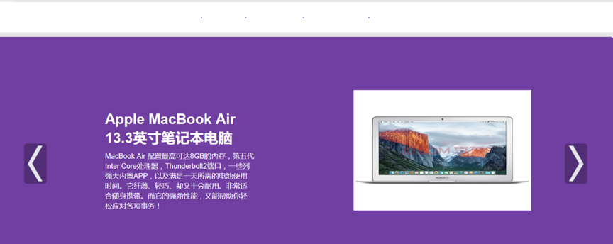
3. 初步的Web应用用户界面
3.1 主次页面
主页面：
次页面：二手商城页面，商品展示页面，商品详情页面，站内搜索引擎页面，发布商品页面，发布求购信息页面，个人信息页面
3.2 页面美工风格
该项目页面以紫色+白色作为主体颜色，页面整体风格较为清新，舒适，简约。页面排版简单明了，格式统一。字体颜色为白色+黑色，简单清晰。

Slide 11
4.Web应用质量需求
4.1 易用性与可执行需求
对于错误情况应该有较为友好的提示，防止系统崩溃、卡死情况的发生；
增加表单关联，避免重复输入等问题；
使用的词语、标签含义明确，易于理解；
等待过程增加进度条等提示；
系统响应时间要在可空范围内（一般1s以内）；
运行稳定，发生故障要在指定时间内恢复；
4.2 安全性需求
满足等保测评三级要求，web漏洞、渗透测试漏洞、服务器扫描漏洞；
文件存储，需要分离存储。现场对于大容量文件统一要求采用分布式文件系统存储。
容灾备份以及应急预案；
数据存储安全，配置文件加密；
数据备份；
4.3 系统的完整性需求
包括数据备份、恢复、日志管理、垃圾数据清除等基本功能
4.4 系统的可扩充性与可维护性
考虑软件生命周期内的扩展；
模块化、松耦合、可复用；
代码规范、数据库规范、服务规范

Slide 12
5.Web应用内容需求
5.1 商品首页
负责显示热门的商品信息，以及显示本网站的网站信息，导航栏负责跳转到各个页面。已登录的用户显示用户名，并且可以发布商品信息，查看个人信息等。进入首页的时候，通过Ajax获取数据库中存在的热门商品数据集合，并且刷新页面的内容，点击商品之后跳转到商品详细信息模块。
5.2 二手商城模块
负责显示所有的二手商品，提供类别的侧边栏给用户点击之后显示对应的商品信息。类别侧边栏的实现后，需要为每一个类别的元素都添加一个id，通过id来获取数据库中的数据，用Ajax获取数据并且刷新页面的信息。采用分页技术，分页支持点击下一页上一页或者直接点击指定页面，跳转到指定的页面。商品点击之后就要跳转到商品详情。
5.3 商品详情模块
负责显示指定的商品详细信息，包括图片、名字、价格、数量等，当一个商品被点击之后，通过返回的id查询到这个数据集合，跳转到商品详细信息的页面，商品发布者可以在下方查看留言，并且与有意者打成交易意向。将对应的信息显示出来，并且提供加入到购物车的功能。商品详细信息下方显示其他用户的留言，并且已经登录的用户可以对这件商品进行评论，商品发布者可以在下方查看留言，并且与有意者打成交易意向。商品发布者可以在下方查看留言，并且与有意者打成交易意向。
5.4 站内搜索引擎
每一个页面顶部都存在一个搜索输入框，用户通过输入模糊的商品信息，后台数据库通过查询过滤相关的商品信息，并且显示出来给用户查看，显示出来的商品点击之后可以显示商品的详细信息。
5.5 发布商品
用户输入指定的信息，以及选择商品的图片，之后将这些信息结合当前登陆的用户，通过Ajax发表到后台，并且通过框架存储数据到数据库指定表。
5.6 发布求购信息
用户输入指定的信息，以及选择商品的图片，之后将这些信息结合当前登陆的用户，通过Ajax发表到后台，并且通过框架存储数据到数据库指定的求购信息表。

Slide 13
5.6 发布求购信息
用户输入指定的信息，以及选择商品的图片，之后将这些信息结合当前登陆的用户，通过Ajax发表到后台，并且通过框架存储数据到数据库指定的求购信息表。
5.7 个人信息模块
显示个人信息，例如用户名、真实姓名、宿舍号、学号等，显示之后还需要支持对于数据进行修改，修改之后，要同步修改页面的信息，这需要用到Ajax进行数据的提交，并且进行页面的局部刷新。
5.8 我发布的商品模块
显示个人发表的商品信息，支持点击之后对数据进行修改，例如修改商品名字，修改商品的单价和数量等，修改之后将新的数据提交到数据库，数据库执行相应的修改操作，也可以直接下架某件商品，点击删除按钮之后，直接在后台数据库删除这一件商品，并且刷新当前页面上显示的个人发布的商品。给用户带来更好的体验效果。
5.9 我发布的求购信息模块
显示个人发表的求购商品信息，支持点击之后对数据进行修改，例如修改商品名字，修改商品的单价和数量等，修改之后将新的数据提交到数据库，数据库执行相应的修改操作，也可以直接下架某件商品，点击删除按钮之后，直接在后台数据库删除这一件商品，并且刷新当前页面上显示的个人求购的商品。
5.10 购物车模块
显示用户加入购物车的商品，计算总的价格，提供全选和取消全选的按钮，从后台获取商品的单价，判断当前剩余的数量，当用户点击数量添加或者减少之后，对于总价要实时刷新，采用jQuery对数据进行修改，当用户取消选中其中的某一个商品，要相应的减少价格并且刷新，提供选择收货地址，对收获地址进行管理，选好收货地址之后，结算购物车，弹出支付页面，让用户选择付款方式，并且提交。
5.11 登录注册模块
用户通过手机号码和密码进行登录，登录之后显示首页。当用户没有账号的时候，提示用户进行注册，从登录界面切换到注册界面，注册需要通过手机号码获取验证码，后台通过页面传递的手机号码，随机生成4位数的验证码并且缓存，之后通过发送139邮箱的方式发送到指定的手机，手机收取到验证码之后输入验证码提交，判断是否正确，正确则注册成功，失败则注册失败。用户注册完之后直接跳转到首页。

Slide 14
6.Web应用软硬件环境
操作系统 Windows10
运行环境 jdk 1.8+mysql 5.7
7.项目进度安排
项目交付时间：2023.5.30
组建项目团队、Web项目建议书、Web项目需求：2023.4.15
Web应用建模：2023.4.20
Web应用架构设计：2023.4.30
Web应用设计：2023.5.5
Web应用构建：2023.5.15
Web应用测试：2023.5.20
Web应用运维：2023.5.25
Web应用性能和可用性分析与调优：2023.5.30
Web应用安全性分析：2023.5.30

Slide 15
03
Web应用建模

Slide 16
1 需求概览
建立一个用户可以自由交易的平台，通过ajax实现局部刷新，实现网站更具人性化，具有更良好的互动。以下是总体需求
1.1 通过手机号码注册账号并且登陆
每个手机号码只可以注册一个账号，并且通过账号完善个人信息和浏览商品，发布商品等，注册时需要通过手机号码获取验证码进行验证才能注册。
1.2 实现二手商城
商城主要显示总的商品信息，并且可以通过侧边栏点击进行信息过滤。商品点击之后可以查看详细信息。
1.3 站内搜索引擎
实现本站内特有的搜索引擎，可以输入字段，模糊查询合适的商品并且显示出来。
1.4 求购信息发布
根据需求输入相应的信息，发布求购商品。
1.5 求购商城
卖东西的用户，也可以通过求购商城查看是否有用户对自己拥有的二手物品有需求，查看详细的需求，有的话可以跟买家联系进行交易。
1.6 货物出售信息发布
卖家可以发布二手商品的信息，对商品进行描述，并且添加图片增加可信度，也方便买家查看相应的信息。
1.7 购物车
将想要的物品添加到购物车，可以修改数量，选择是否要支付，移除商品。选择收货地址，并且进行结算。

Slide 17
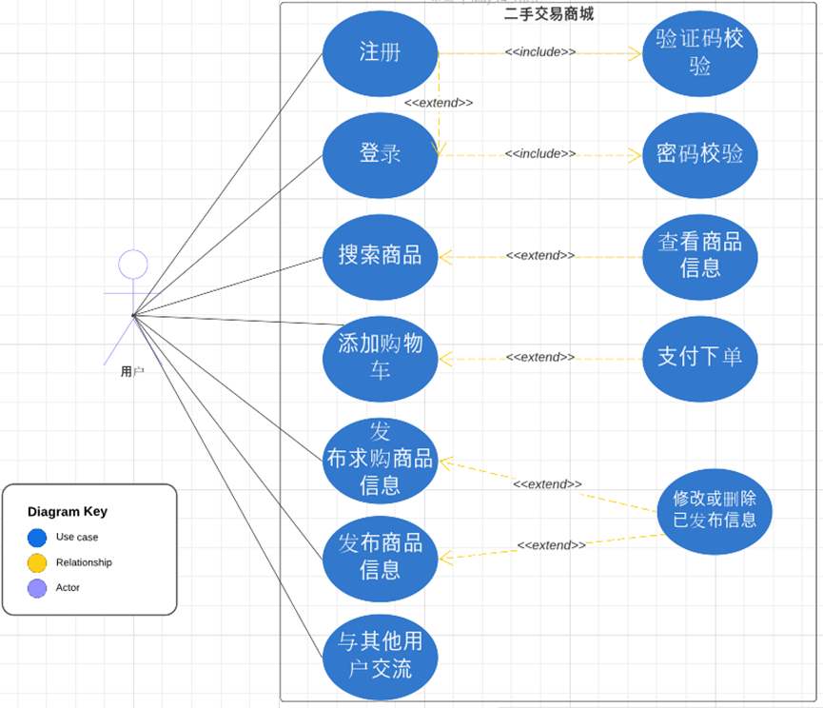
1.8 个人信息
用户发表求购信息和发布商品时需要先进行信息的完善，用户可以查看自己发布的商品，对发布的商品进行修改或删除，查看已发布求购信息，对求购的商品进行修改或删除。
功能需求建模-二手商城用例图

Slide 18
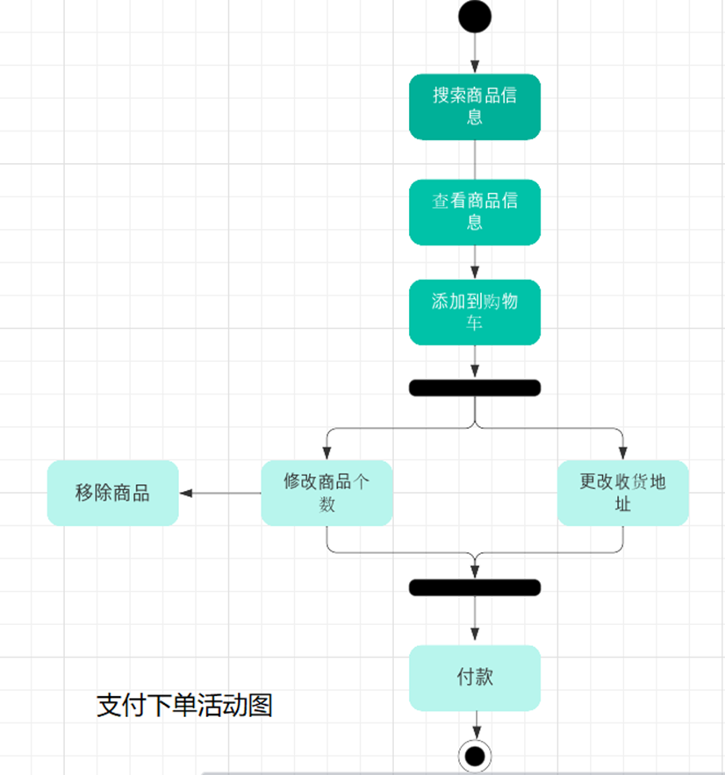
支付下单业务活动图

Slide 19
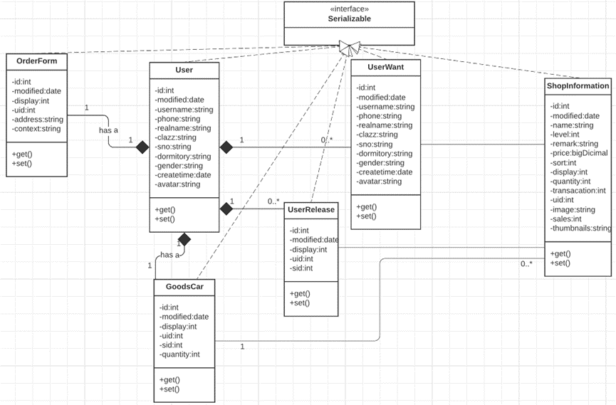
内容建模-静态建模
类图

Slide 20
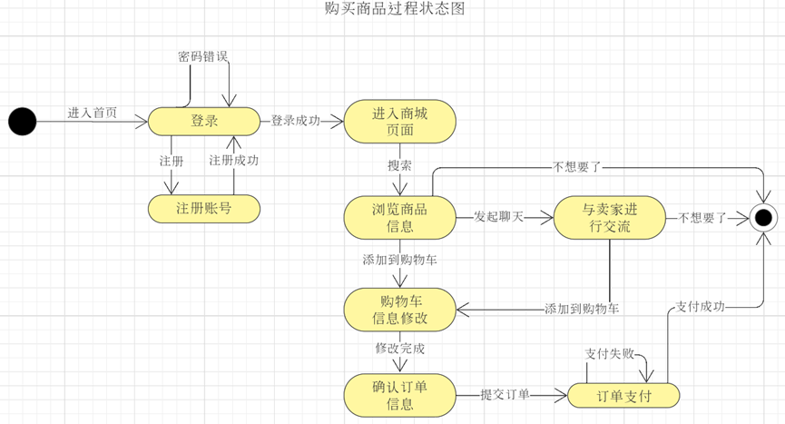
内容建模-动态建模
购买商品过程状态图

Slide 21
WEB应用建模
平台的大致模型如下：
1. 商品详细信息页面的留言和评论功能：允许用户在商品详细信息页面查看其他用户的留言，并且可以对商品进行评论。
2. 站内搜索引擎：提供搜索输入框，让用户输入关键词进行商品搜索，系统通过查询过滤相关商品信息并显示给用户。
3. 发布商品和求购信息：用户可以发布二手商品和求购信息，并将这些信息与当前登录的用户信息结合保存到数据库。
4. 三级分类：在商品发布和求购信息页面，用户可以通过选择不同级别的类别来细化商品分类。
5. 个人信息页面：显示个人信息，例如用户名、真实姓名、宿舍号、学号等，并支持修改和刷新页面信息。
6. 我发布的商品和求购信息：显示个人发布的商品和求购信息，支持修改、下架和删除，并刷新页面显示。
7. 购物车功能：显示用户加入购物车的商品，计算总价，提供全选、取消全选和数量修改等功能。
8. 登录和注册：用户通过手机号码和密码进行登录，注册时需要手机号码验证和设置密码。
以上适应性模型描述了校园二手交易平台的设计方案中的一些关键功能和特点，旨在提供灵活性和适应性，以满足用户的不同需求和提升用户体验。

Slide 22
在顶部，实现了一个导航栏，其中包含以下功能：
- 网站logo：支持点击，点击后返回到首页。
- 输入框和按钮：用于实现站内搜索引擎，方便用户搜索所需的内容。
- 用户名/登录注册按钮：如果用户已登录，将显示用户名，并绑定鼠标进入事件，以便弹出选择框供用户选择相关操作，如显示个人信息、查看发布的商品、查看求购的商品、发布商品或发布求购商品信息。如果用户未登录，该元素将显示为登录注册按钮，方便用户进行登录和注册操作。
这样设计的导航栏可在各个页面中共用，为用户提供了方便的导航和功能操作。
热门商品展示元素
在轮播图元素中，包含了以下内容：
1. 图片：每个轮播图元素展示了相应的商品或内容的视觉效果。
2. 标题：每个轮播图元素提供了简洁的标题，用于描述所展示内容的主要特点或关键信息。
3. 描述：每个轮播图元素提供了详细的描述，以吸引用户的兴趣并提供更多的信息。
4. 按钮：每个轮播图元素包含一个按钮，用于引导用户执行特定的操作，例如查看详情或立即购买。
通过合理组织和展示这些字段，包括图片、标题、描述和按钮等内容，轮播图元素能够吸引用户的关注，并提供简洁明了的信息，以引导用户进行相应的操作或深入了解相关内容。
导航栏元素

Slide 23
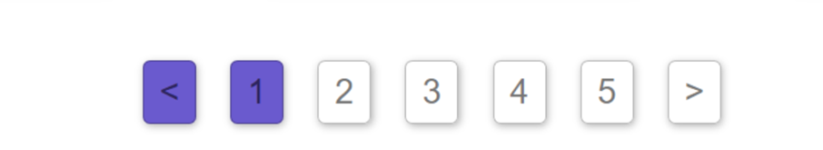
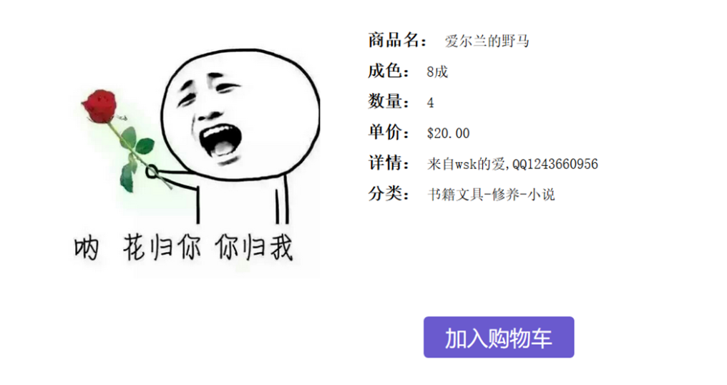
分页按钮元素
用于在页面之间进行左右切换，以便查看更多商品信息。
商品详情页面元素：显示商品的图片、名称、价格和数量等详细信息。用户可以点击商品以查看更多详细信息，例如商品描述和留言。

Slide 24
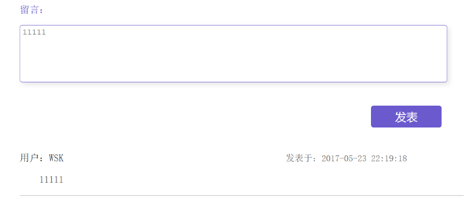
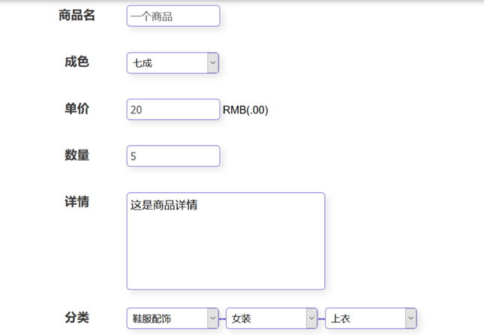
留言面板元素：在商品详细信息页面下方显示其他用户对商品的留言和评论。已登录用户可以参与讨论并发表自己的评论。
发布商品页面元素：用户可以发布自己的二手商品信息，包括商品名称、描述、价格和图片等。发布后，其他用户可以浏览和购买这些商品。

Slide 25
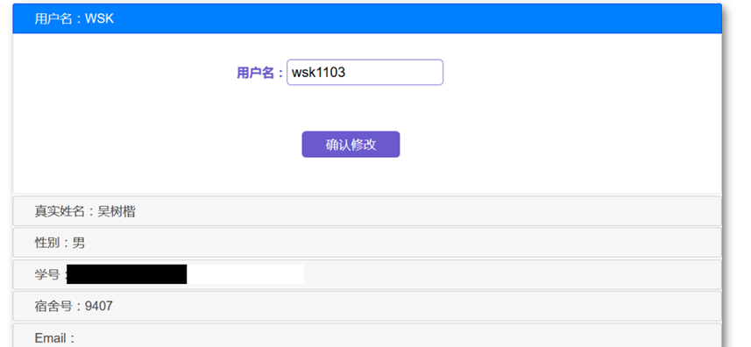
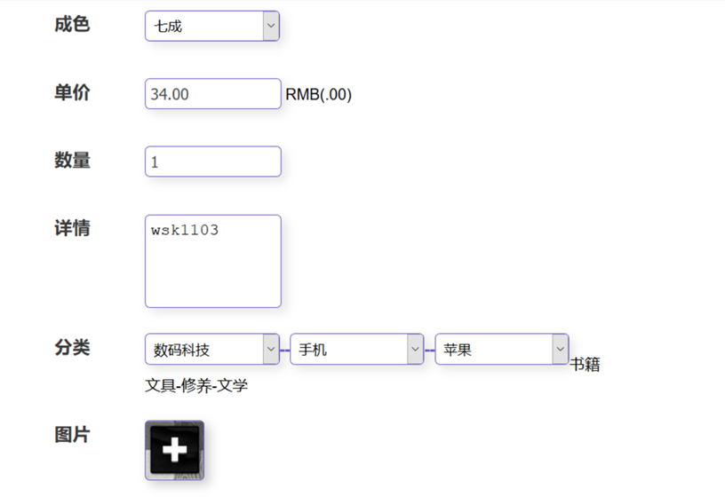
个人信息页面元素：显示用户的个人信息，例如用户名、真实姓名和联系方式。
用户可以在此页面查看和编辑个人信息。

Slide 26
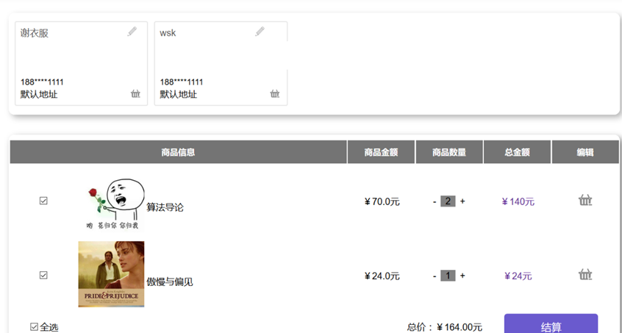
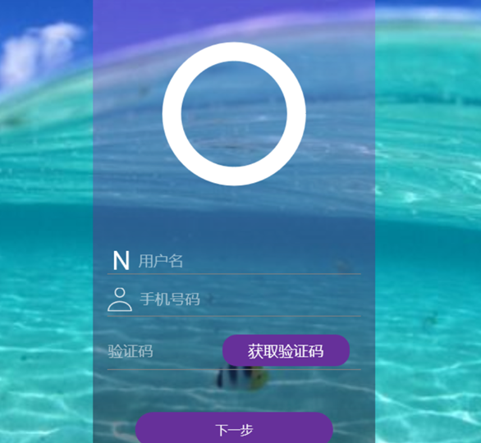
发布商品查看元素：显示用户自己发布的商品列表，用户可以查看已发布的商品信息，并对商品进行修改、下架或删除操作。
购物车元素：显示用户已加入购物车的商品列表和总价格。用户可以选择商品、修改数量，并进行结算和支付操作。

Slide 27
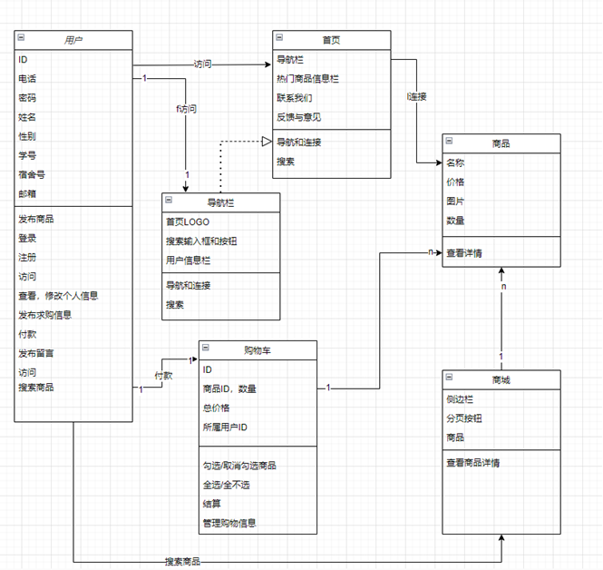
13. 登录注册：用户可以通过手机号码和密码登录系统，登录后可以享受更多功能。如果用户没有账号，可以进行注册并获取登录凭证。
类图：

Slide 28
04
Web应用架构设计

Slide 29
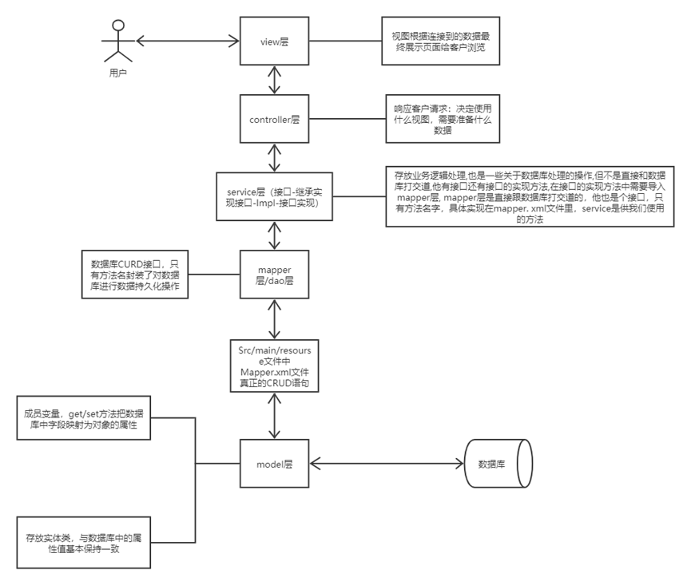
1.表示层：（jsp、html 主要就是界面的展示），负责前后端交互，接收前端发送的请求，然后调用service层，service层再返回数据给它，它再返回给前端。
2.控制层：(Contoller、Action)控制界面跳转，负责前后端交互，接收前端发送的请求，然后调用service层，service层再返回数据给它，它再返回给前端。
3.业务层：(Service)写主要的业务逻辑，调用DAO层，操作数据库，再对返回的数据进行各种业务上的处理，再返回给控制层。实现解耦合目的，虽然不要它也可以运行项目，但是会使项目后期的延展和维护变得困难
4.持久层：(DAO)也叫数据访问层，实现对数据库的访问。完成增删改查功能，把数据返回给service层。
5.实体层：（Model）数据库实体层，存放实体类，实现get、set方法。属性要和数据库的一样。

Slide 30
汇报到此结束
非常感谢您的观看
汇报人：魏珺炜
时间：2023年5月13日

